Slide 1







고민 상담 게시판 만들기
톰캣을 사용하여 로그인 게시판 만들기
Ocean
Presenter

Slide 2


01
톰캣 소개
05
코드 예제
톰캣의 기능과 특징을 간단히 소개합니다.
실제 코드 예제를 통해 이해를 돕습니다.
02
설치 방법
06
보안 고려사항
톰캣 설치 단계에 대한 자세한 설명입니다.
로그인 기능에서의 보안 문제를 다룹니다.
게시판 가이드
03
로그인 기능 구현
07
테스팅 팁
로그인 기능을 구현하는 방법을 설명합니다.
효과적인 테스트 방법에 대해 이야기합니다.
04
문제 해결 방법
08
주요 포인트 요약
일반적으로 발생하는 문제와 해결책을 제시합니다.
프레젠테이션의 주요 내용을 요약합니다.

Slide 3

01
톰캣의 정의
톰캣은 자바 웹 애플리케이션을 호스팅하기 위해 널리 사용되는 오픈 소스 웹 서버입니다.
02
설치와 설정의 용이성
설치와 설정이 간단하여 초보자에게 적합합니다. 사용자가 쉽게 접근할 수 있는 환경을 제공합니다.
톰캣 서버의 기본 이해
03
기본 개념 설명
이 슬라이드에서는 톰캣의 기본 개념과 필요성을 설명합니다. 톰캣이 왜 중요한지 이해할 수 있습니다.
04
아키텍처 소개
톰캣의 아키텍처와 작동 방식을 간단히 소개합니다. 시스템의 구조를 이해하는 데 도움이 됩니다.

Slide 4
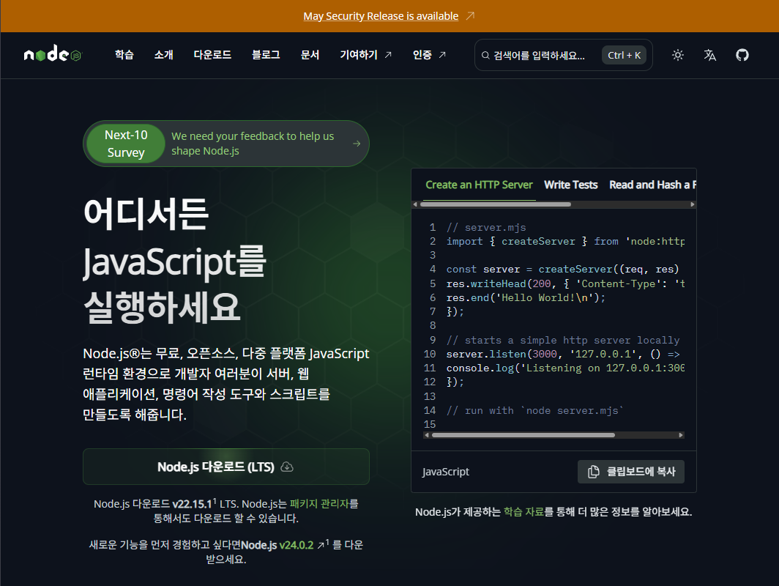
Node.js 설치
https://nodejs.org/ko

Slide 5
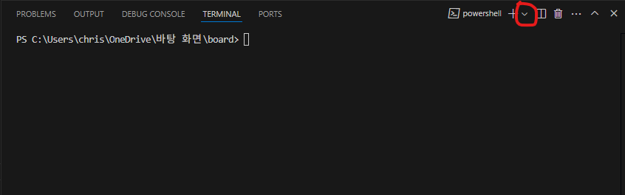
01
내 컴퓨터에서 원하는 위치에 작업할 폴더를 만든다
02
visual studio 에서 왼쪽 상단에 file -> open folder 선택 방금 만든 폴더 찾아서 폴더 선택
03
‘컨트롤 + ~ ’ 눌러서 터미널을 연다
Visual Studio Code 실행
화살표 눌러서 command prompt 선택
04
‘npx create-react-app 폴더이름’ 을 쳐주면 react를 만들 수 있다.
우리는 ‘npx create-react-app nightcap’으로 한다.

Slide 6
App.jsx

Slide 7
HomePage.jsx

Slide 8
LoginPage.jsx

Slide 9
PostDetailPage.jsx

Slide 10
SignupPage.jsx

Slide 11
Java JDK 설치
https://jdk.java.net/

Slide 12
Node.js 설치

